Slide 1

AGI Study
QLoRA : Efficient Finetuning of Quantized LLMs
Seongeun Baek
2024. 3. 26
Korea University
MLV Lab

Slide 2
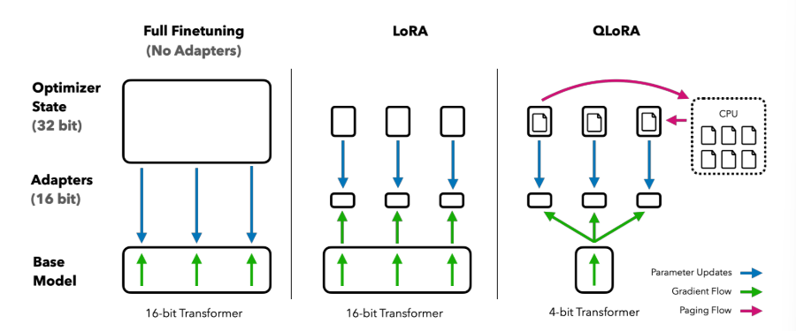
QLoRA란?
한정된 리소스로 full fine-tuning의 성능을 재현할 수 있는 효과적인 tuning 방법
Korea University
MLV Lab
Notes:
Full 16-bit fine-tuning task performance를 재현할 수 있는 fine-tuning 기법 : QLoRA
48GB GPU 하나로 65B parameter model을 fine-tuning 가능

Slide 3
Main points
4-bit NormalFloat (NF4)
Double Quantization by quantizing the quantization constants
Paged Optimizers
ChatGPT performance의 97.8%까지 재현 가능
Korea University
MLV Lab
Notes:
3가지의 main innovation을 통해서 QLoRA를 구현
65B parameter의 모델을 fine-tuning하는 데에 있어서 780GB 이상 필요했던 메모리를 48GB 이하로 줄이면서도 성능은 degrade되지 않고 유지할 수 있음.

Slide 4


Background (Block-wise k-bit Quantization)
Quantization : 많은 정보를 가지고 있는 representation → 적은 정보를 가진 representation으로 변환하는 과정
32-bit float → 8-bit Integers
Korea University
MLV Lab
Notes:
32-bit floating pointer number를 4-bit로 변환
127이라는 숫자를 FP32의 가장 max 값으로 나눈 후, X를 곱해서 normalizing , 이후 round
Round 과정에서 정보가 일부 손실되어 error가 생길 수 밖에 없음.
Dequantization은 역 과정으로 진행하면 됨.

Slide 5
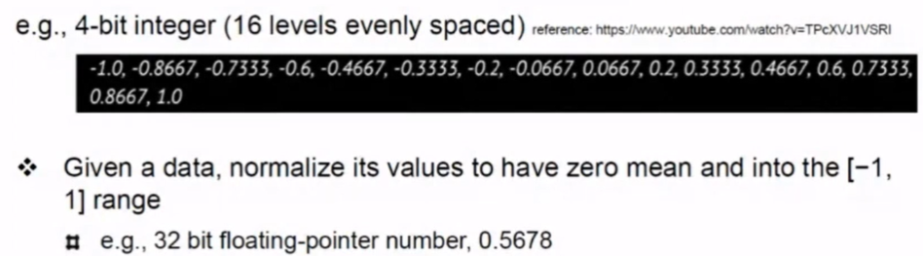
Background (Block-wise k-bit Quantization)
32-bit floating pointer number → 4-bit로 바꾸는 예시
[-1,1] 사이 간격을 16 level로 고르게 분배
32-bit floating pointer number를 normalizing 후, quantization
ex. 0.5678 → 13
Korea University
MLV Lab
Notes:
이 방법의 문제점은 input에 매우 큰 크기의 outlier가 포함되어 있다면, quantization bins가 적절하게 활용되지 않는다는 점
➔ 몇몇 구간에는 숫자가 거의 할당되지 않는다.

Slide 6
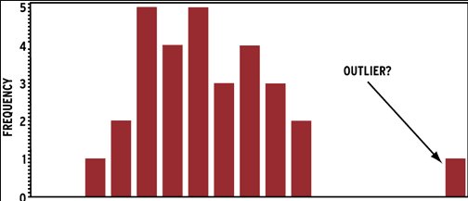
Background (Block-wise k-bit Quantization)
Outlier와 같은 문제점 → Quantized block 형태로 chunk
Korea University
MLV Lab
Notes:
위와 같이 bins을 나눴을 때, 중간의 bin이 비어서 숫자가 할당되지 않는 문제점이 발생할 수 있다.
따라서, 이 문제점을 보완하기 위해 input tensor를 quantized block 형태로 chunk하는 방법을 사용한다.

Slide 7
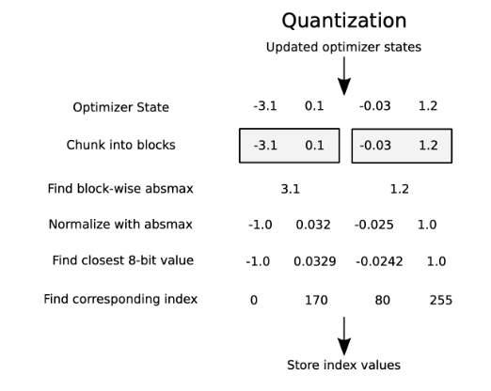
Background (Block-wise k-bit Quantization)
Korea University
MLV Lab
Notes:
Block 형태로 나눠서 각각 따로 quantization을 하는 것을 의미하며, 이는 block size가 더 작으면 작을수록 더 정확한 bit를 계산할 수 있겠지만 더 많은 리소스를 사용하게 된다는 것을 알 수 있다.
여기서 각 block들은 quantization constants를 가지는데, 여기선 각각 3.1과 1.2인 것을 알 수 있다.
위의 그림에서 -3.1과 같은 숫자가 32bit라면, block size가 2일 때 각 parameter마다 16bit의 memory를 추가한다는 것을 알 수 있다.

Slide 8
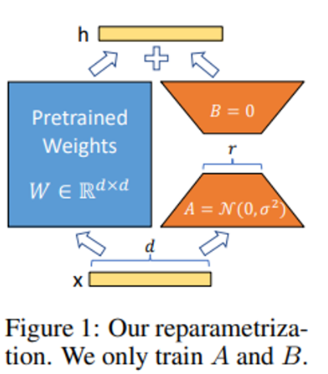

Background (Low-Rank Adapter)
기존 모델의 weight는 freeze + Adapter를 통해 fine-tuning ➔ LoRA
Korea University
MLV Lab
Notes:
LoRA는 2020년에 나온 Intrinsic Dimensionality Explains the Effectiveness of Language Model Fine-Tuning이라는 논문에서, 굉장히 크기가 큰 over-parameterized model들이 실제로 low intrinsic dimension에 존재한다는 발견을 바탕으로, model adaptation 과정에서 발생하는 parameter의 update도 low intrinsic rank에 있을 것이라는 가정으로 만들어진 방법론
사전 학습된 모델을 small LoRA modules (이제 adapter)을 이용하여 다양한 task에 적용이 가능.

Slide 9
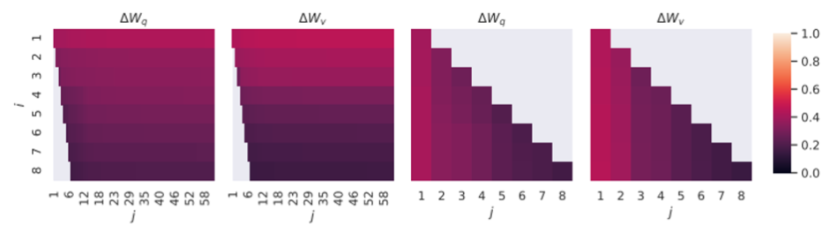
Background (Low-Rank Adapter)
$$W_{0}+∆W=W_{0}+BA$$
$$h=W_{0}x+∆Wx=W_{0}x+BAx$$
$$W∈ℝ^{d×k}, B∈ℝ^{d×r},A∈ℝ^{r×k}$$
Korea University
MLV Lab
Notes:
LoRA는 2020년에 나온 Intrinsic Dimensionality Explains the Effectiveness of Language Model Fine-Tuning이라는 논문에서, 굉장히 크기가 큰 over-parameterized model들이 실제로 low intrinsic dimension에 존재한다는 발견을 바탕으로, model adaptation 과정에서 발생하는 parameter의 update도 low intrinsic rank에 있을 것이라는 가정으로 만들어진 방법론
사전 학습된 모델을 small LoRA modules (이제 adapter)을 이용하여 다양한 task에 적용이 가능.

Slide 10
Background (Memory Requirement of PEFT)
LoRA adapter의 parameter 개수 : GPT-3 175B 기준 18M (=35MB)
대부분의 memory requirement는 LoRA adapter의 parameter가 아니라 activation gradient 계산에 의해 발생하는 것
따라서, adapter의 개수를 늘리는 것은 전체적인 memory footprint를 늘리지 않고도 성능을 높여줄 수 있다.
Korea University
MLV Lab
Notes:
LoRA는 parameter efficient fine-tunin기법으로 제시되었기 때문에, adapter 자체의 parameter 개수는 메모리에 큰 영향을 주지 않음.
따라서, adapte를 늘린다고 해서 전체적인 training memory footprint가 늘어나지 않기 때문에 adapte를 많이 사용할수록 더 좋은 성능을 내면서도 memory 효율성은 계속 가져갈 수 있음.
Memory footprint? : 프로그램이 동작 중에 차지하는 메인 메모리의 양을 의미

Slide 11

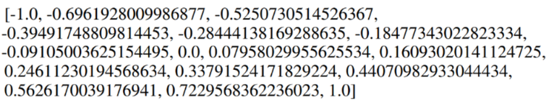
QLoRA Fine-tuning (4-bit NormalFloat Quantization)
데이터 구간을 최솟값과 최댓값 사이로 균등하게 나누는 일반적인 quantization과 다르게, 데이터 분포를 고려하여 구간을 나누는 quantile quantization을 사용
Korea University
MLV Lab
Notes:
정보이론적으로 optimal한 data type
즉, 데이터가 많은 곳은 더 적은 block size로 세분화하고 데이터가 적은 곳은 큰 block size로 세분화한다고 이해
이전 5 page를 살펴보면, 데이터 구간이 고르게 되어 있는 것이 아니라 0과 가까울수록 작은 값들로 세분화 되어 있는 것을 확인할 수 있음.
즉, bins에 동일한 개수의 값들이 들어가게 하면서 메모리 효율성을 높이고자 시도.
(4)의 식은 각 quantization values를 계산하는 과정을 담음
여기서 symmetric하게 quantization하면 zero를 정확하게 표현하기 어려움 → asymmetric data type으로 만들어, negative part와 positive part로 나눠서 quantiles을 추정

Slide 12
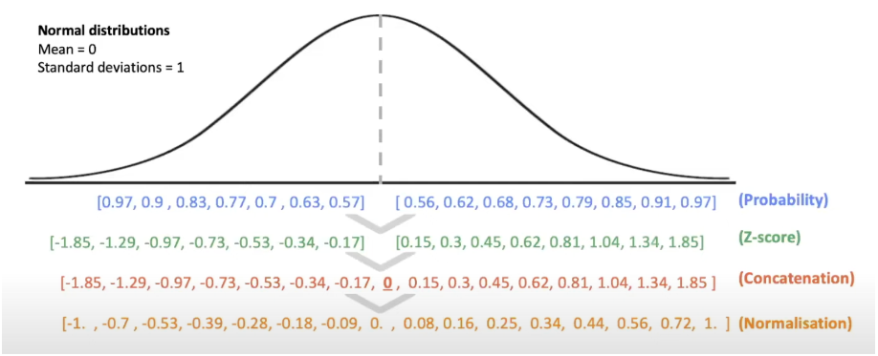
QLoRA Fine-tuning (4-bit NormalFloat Quantization)
Quantiles 추정 → [-1,1] range로 normalization → input weight tensor를 abs max로 rescaling하여 [-1,1] range로 normalization → quantize
Korea University
MLV Lab
Notes:
정보이론적으로 optimal한 data type
즉, 데이터가 많은 곳은 더 적은 block size로 세분화하고 데이터가 적은 곳은 큰 block size로 세분화한다고 이해
Z-score : 평균으로부터 얼마만큼 떨어져 있는 지에 대해 계산한 값, z-score = (score-mean) / (standard deviation)

Slide 13
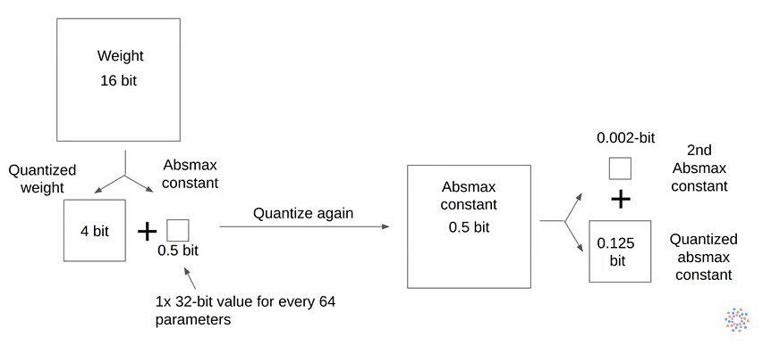
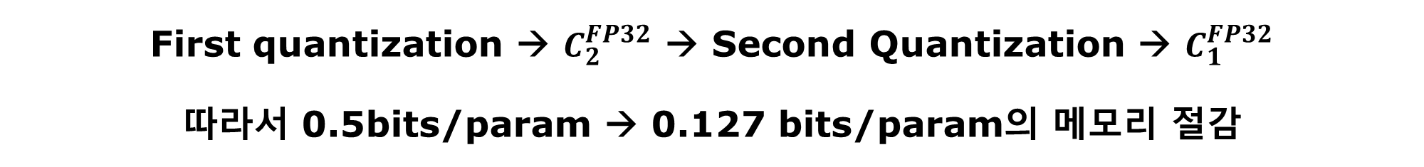
QLoRA Fine-tuning (Double Quantization)
First quantization → $C_{2}^{FP32}$ → Second Quantization → $C_{1}^{FP32}$
따라서 0.5bits/param → 0.127 bits/param의 메모리 절감
Korea University
MLV Lab
Notes:
작은 block size를 사용하면 더 정확하지만 memory overhead가 증가
따라서, 2번의 quantization을 통해 constant에 의한 memory 증가를 어느정도 감소
0.5 bits per params → 0.127 bits per params
- 32bit data type을 64 block size로 quantization → (32bit data type + 64 block size) ++ (8bit + 256 block size)

Slide 14
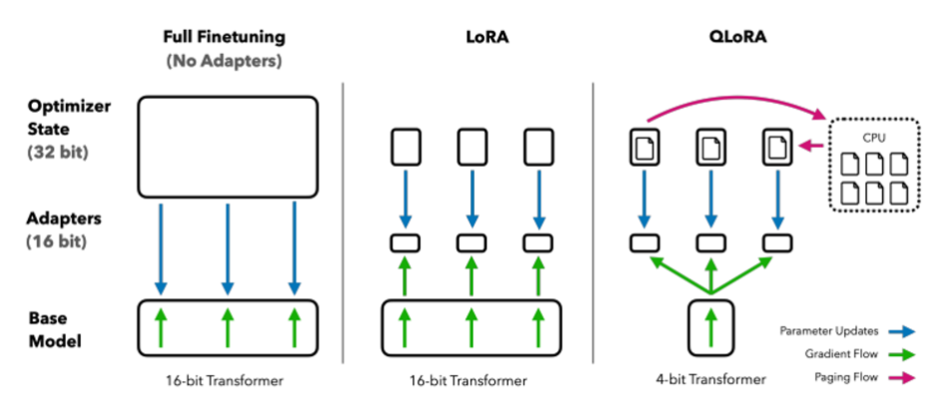
QLoRA Fine-tuning (Paged Optimizers)
GPU의 Out-Of-Memory (OOM) 문제로 오류가 생기는 상황을 방지하기 위해
Page-to-page transfer를 automatically하게 만드는 방법
Korea University
MLV Lab
Notes:
작은 block size를 사용하면 더 정확하지만 memory overhead가 증가
따라서, 2번의 quantization을 통해 constant에 의한 memory 증가를 어느정도 감소
0.5 bits per params → 0.127 bits per param

Slide 15
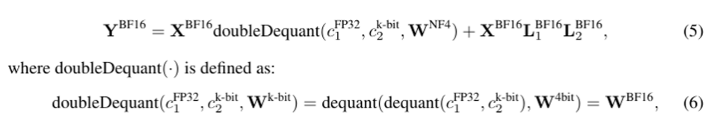
QLoRA Fine-tuning (Double Quantization)
총 2가지의 data type을 사용
4-bit NormalFloat : 데이터를 효율적으로 저장하는 역할
16-bit BrainFloat : 더 정확한 계산 효율을 위한 역할
Korea University
MLV Lab
Notes:
Storage data type
Computation data type : adapter weight를 계산할 때만 사용하는 data type
각각의 역할이 있음
parameter update를 위해서는 원래 adapter weight에 대한 error의 gradient만 계산하면 되고 4-bit weight에 대한 계산은 할 필요가 없다.
$\frac{\partial E}{\partial L_i}$ : weight에 대한 gradient
$\frac{\partial E}{\partial \mathbf{W}}$ : 4-bit weights
하지만, (6)번 과정에서도 볼 수 있듯이 error의 gradient를 계산하는 과정이 4-bit weight의 계산 과정을 포함하고 있음을 의미한다.

Slide 16
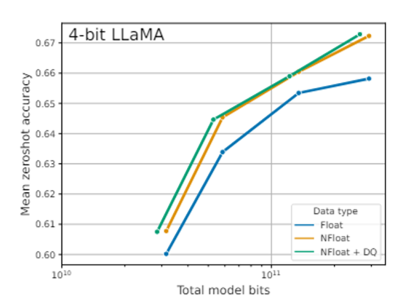
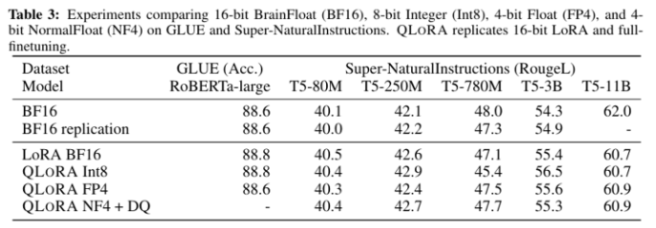
Experiments
NF4를 사용하는 것이 일반적인 FP4와 Int4를 사용하는 것보다 더 좋은 성능을 보여준다는 것을 확인할 수 있다.
Korea University
MLV Lab
Notes:
Rouge score는 일반적으로 텍스트 요약의 품질을 평가하는 metric을 의미한다.
여기서 RougeL은 요약 내용 중, 가장 긴 common subsequence를 기반으로 한다. 따라서 높을수록 기계적으로 생성된 텍스트가 원래 문서의 핵심 내용을 잘 포함하고 있다고 판단한다.
이를 통해 16-bit로 fine-tuning된 모델과 비교했을 때, QLoRA의 모델 성능이 뒤처지지 않는 것을 확인할 수 있으며 LoRA의 성능이 adapter의 개수에도 영향을 일부 받는다는 것을 실험적인 결과로 증명.

Slide 17
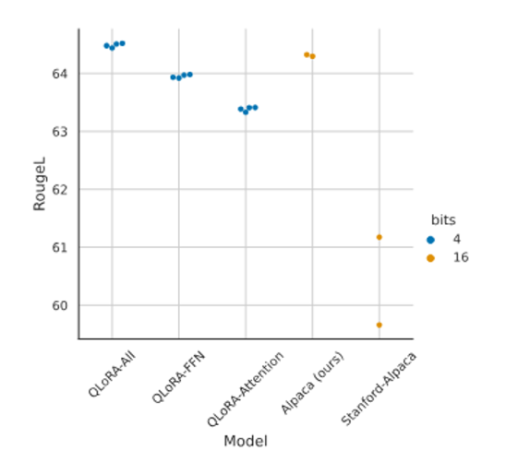
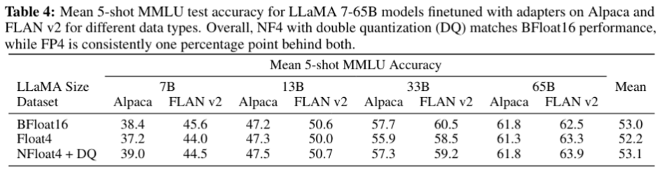
Experiments
Adapter를 더 많이 사용하여 부정확한 quantization으로 인한 performance lost를 보완
Korea University
MLV Lab
Notes:
Rouge score는 일반적으로 텍스트 요약의 품질을 평가하는 metric을 의미한다.
여기서 RougeL은 요약 내용 중, 가장 긴 common subsequence를 기반으로 한다. 따라서 높을수록 기계적으로 생성된 텍스트가 원래 문서의 핵심 내용을 잘 포함하고 있다고 판단한다.
이를 통해 16-bit로 fine-tuning된 모델과 비교했을 때, QLoRA의 모델 성능이 뒤처지지 않는 것을 확인할 수 있으며 LoRA의 성능이 adapter의 개수에도 영향을 일부 받는다는 것을 실험적인 결과로 증명.

Slide 18
Conclusion
4-bit base model + LoRA를 통해 16-bit full fine-tuning performance를 재현
[Limitation]
33B & 65B scale에서는 full fine-tuning의 performance를 재현하기 어려웠음
Fine-tuning model의 evaluation 방법에 대한 의문성 제기
다른 bit-precision으로 평가해보지 않았다는 점
Korea University
MLV Lab
Notes:
4-bit base model + LoRA를 통해 16-bit full fine-tuning performance를 재현
하지만, 33B와 65B scale에서는 full fine-tuning performance를 따라가지 못했으므로 future work로 제시
또한, fine-tuning model에 대한 evaluation 방법에 대한 여러가지 의문점 제기
일부 벤치 마크 데이터들의 결과만 제시함으로써 다른 벤치 마크에 대해서도 좋은 성능을 보일 지에 대해서는 의문
chatbot benchmark 또한 Guanaco를 비롯한 여러 성능들을 확인하는 데에 있어서 불분명
마지막으로, 다른 bit-precision에 대해서 평가해보지 않았다는 점
3-bit base model이나 혹은 다른 adapter method를 사용해보지 않았다는 점.
추가적으로, QLoRA를 통해 LLM이 단일 GPU로 fine-tuning할 수 있다는 것 + QLoRA의 구동이 가능하다는 점에서, 모바일 폰으로도 LLM을 구현하거나 구동할 수 있을 것이라는 잠재적인 가능성을 확인하게 됨.

Slide 19
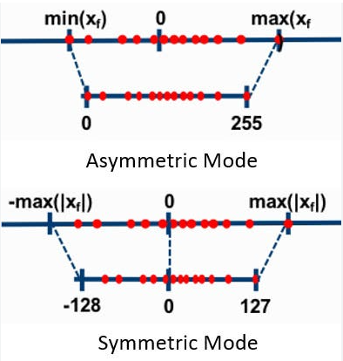
Appendix
Korea University
MLV Lab
Notes:
3. Evaluation 할 때 여러 프롬프트에 의해 나오는 여러 개의 prediction 값을 사용해서 답변과 비교
→ 여러 prediction 중에서 가장 정답에 가까운 것을 선택하는 방법론 or 긴 컨텍스트를 token compression 같은 방법으로 압축해서 한꺼번에 처리할 수 있도록 하면 더 좋지 않을까? / 혹은 retrieval할 external corpus를 최대 길이에 맞게 압축 시켜서 사용하면 더 좋을 것 같음.

Slide 20
Q&A
Thank you
Korea University
MLV Lab

